Slide 1


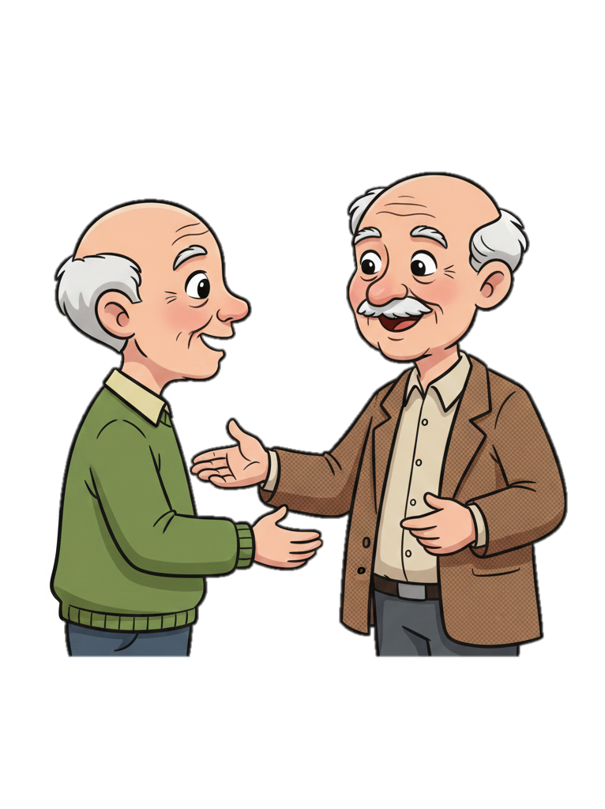

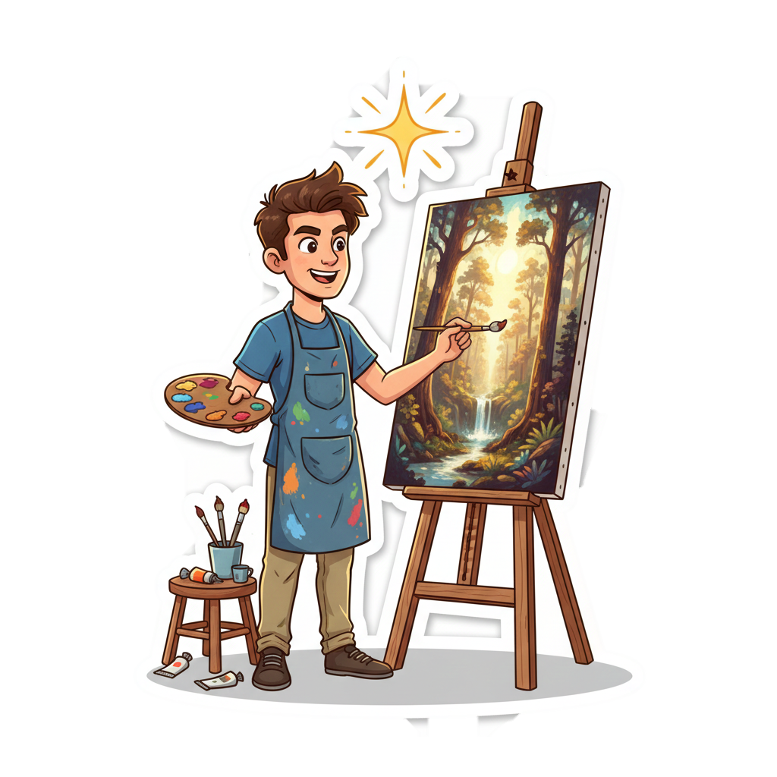

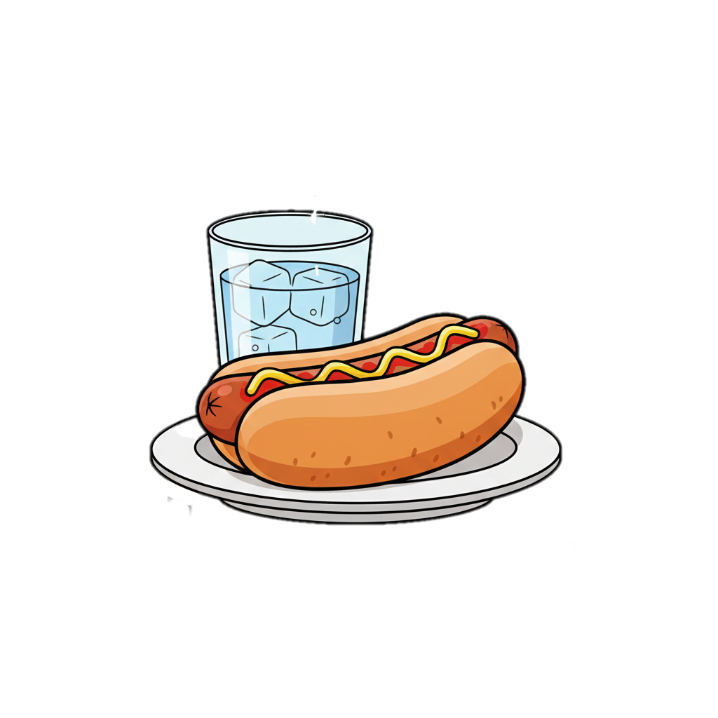

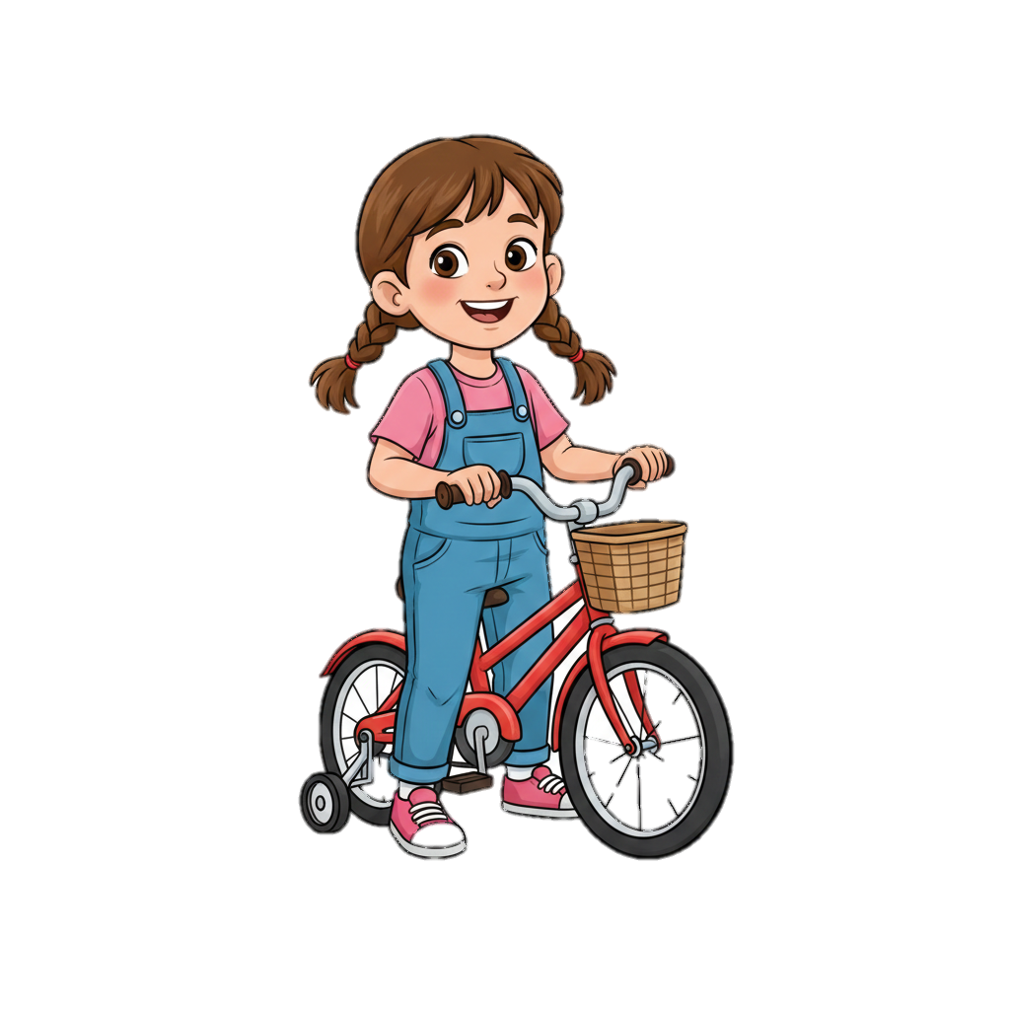
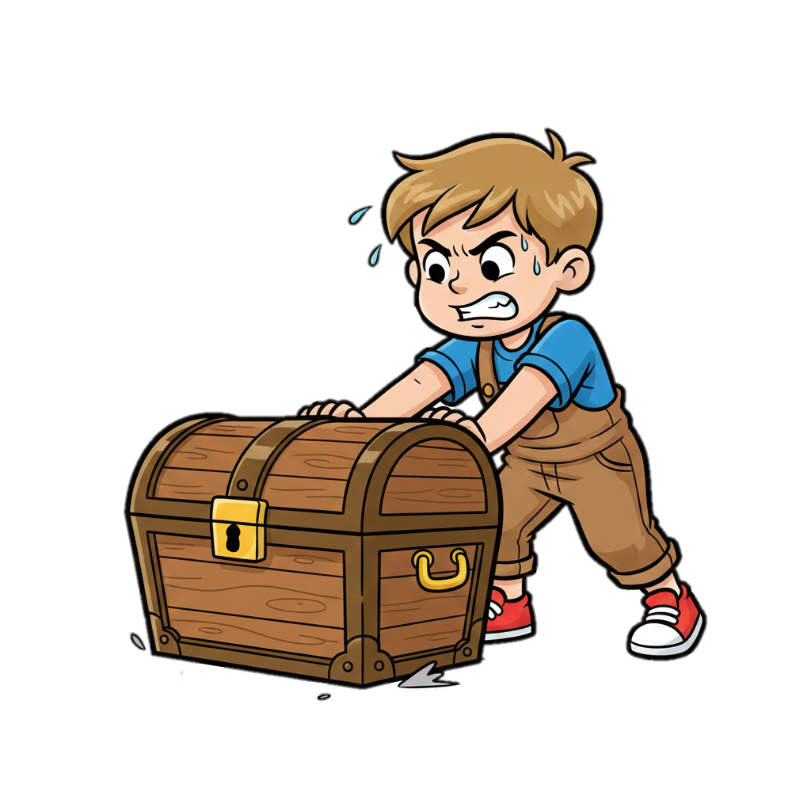


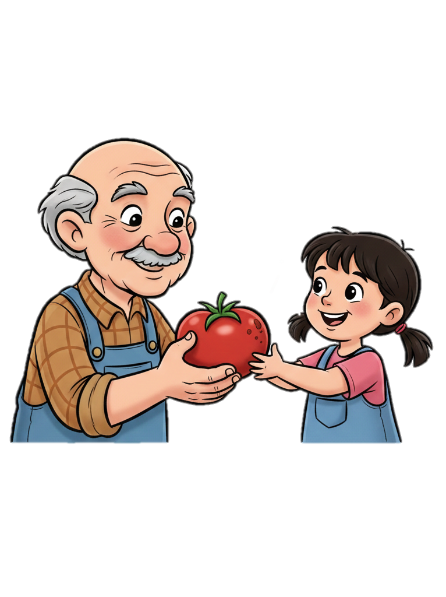

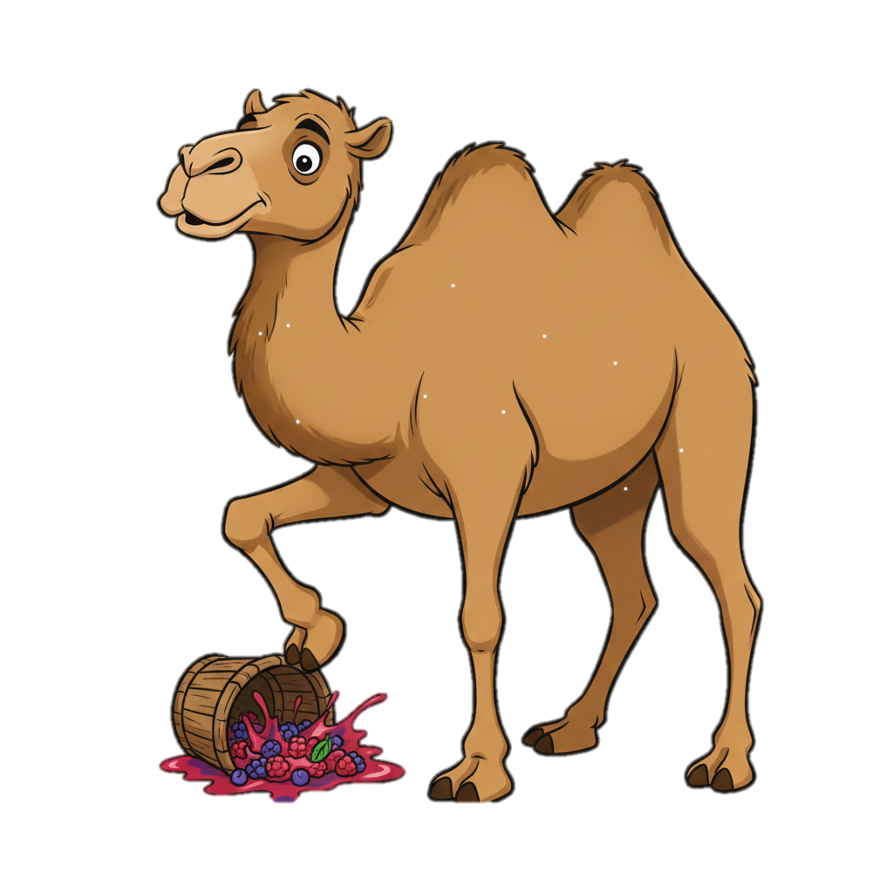

помидор.
Дедушка
пиджак.
отдал
Дедушка
дал
Богдан
свежим
Медвежонок
о
медведице.
воздухом.
дышит
думает
Даня
сундук.
шедевр.
создал
двигает
Художник
подарили
велосипед.
Верблюд
ягоды.
Даше
раздавил
догоняет
Даню.
вода.
Около
хот-дога
Даша

